Slide 1

数据结构和算法
作者：小甲鱼
让编程改变世界
Change the world by program

Slide 2

插值查找（按比例查找）

Slide 3
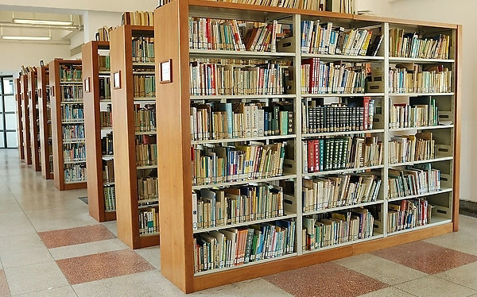
插值查找（按比例查找）

Slide 4
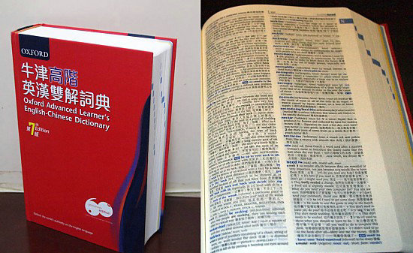
插值查找（按比例查找）

